Slide 1
Le BTS SP3S
Services et Prestations des Secteurs Sanitaire et Social
Lycée Diadème Te Tara o Maiao

Slide 2
Sommaire
Le BTS SP3S, qu’est-ce que c’est ?
Les périodes de formation en milieu professionnel
Les conditions d’admission
Les qualités requises
Les actions menées lors de la formation
Programme de la formation
Les poursuites d'études et Les principaux secteurs d’emploi
L’examen de fin de deuxième année
Comment s’inscrire et qui contacter pour avoir des informations

Slide 3
Le BTS SP3S, qu’est-ce que c’est ?
Brevet de Technicien Supérieur : Services et Prestations des Secteurs Sanitaire et Social
Les établissements sociaux et médico-sociaux
Les organismes de protection sociale
Etablissement sanitaire
2 ans
Forment des techniciens amenés à travailler dans :

Slide 4
Les conditions d’admission
Bac Technologique :
ST2S
STMG
Bac Général
Autres:
Bac Professionnel :
ASSP
AEPA
Accès sur dossier via Parcoursup

Slide 5
Les qualités requises
Capacités relationnelles
Maîtrise de soi
Autonomie
Aptitude au travail en équipe
Tolérance
Rigueur
Dynamisme
Sens des responsabilités
Discrétion

Slide 6
Programme de la formation
Matières | 1ère année | 2ème année
Enseignements professionnels (Blocs de compétences: BC)
BC 1: Accompagnement et coordination du parcours de la personne | 5,5h | 6,5h
BC 2: Projet et démarche qualité | 4,5h | 4h
BC 3: Politique de la structure et territoires | 7,5h | 5,5h
BC 4: Gestion de la structure et du service | 3h | 4h
Actions professionnelles | 2h | 2,5h
Enseignements Généraux
Culture générale et expression | 3h | 3h
Langue vivante étrangère : Anglais | 2h | 2h
Enseignements facultatifs
Langue vivante étrangère: Tahitien, Espagnol, Chinois | 2h | 2h

Slide 7
L’examen de fin de deuxième année
Epreuves obligatoires
Coefficient
Durée
Forme
E1 Culture générale et expression
2
4h
Ecrite
E2 Langue vivante étrangère : I
2
15 + 30 min
Orale
E3 Gestion de la structure et du service
4
3h30
Ecrite
E4 Politique de la structure et territoire
5
4h
Ecrite
E5 Accompagnement et coordination du parcours de la personne
8
1h15
Orale et Ecrite
E6 Projet et démarche qualité
5
40 min
Orale
Epreuves facultatives
Langue vivante étrangère : II
1
20 min
Orale
Engagement étudiant
1
20 min
Orale

Slide 8
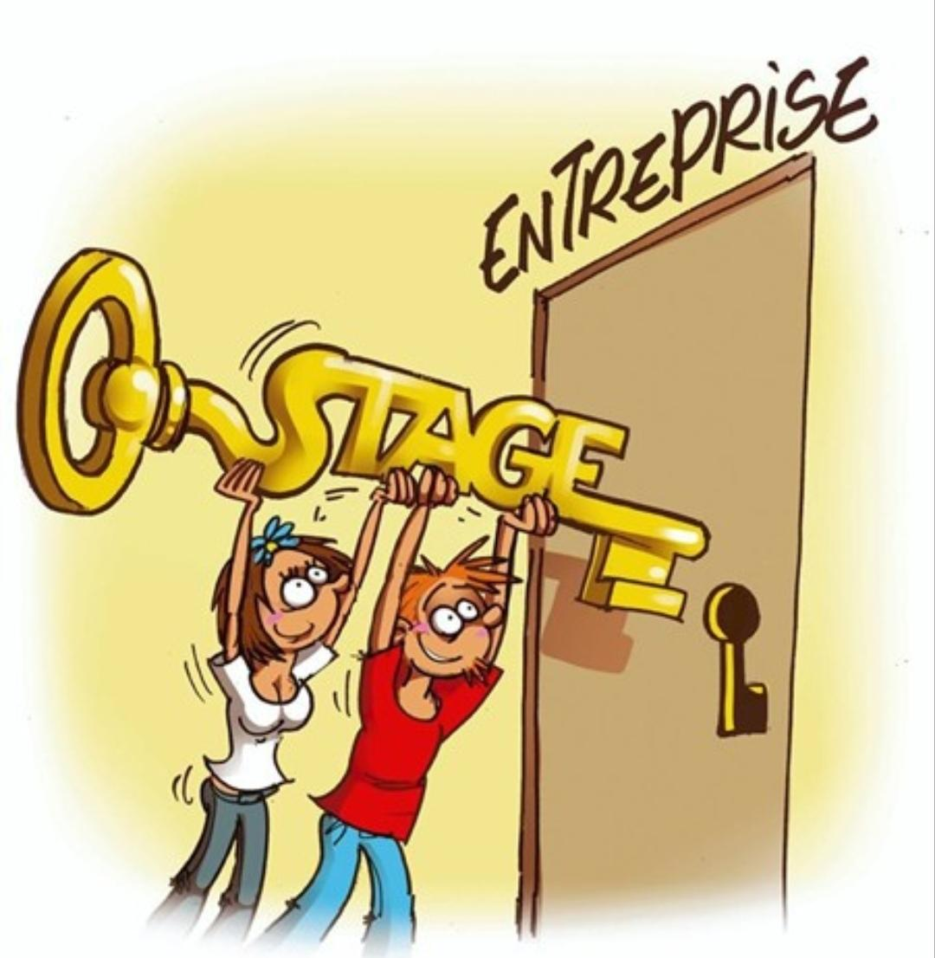
Les périodes de formation en milieu professionnel
1ère année
6 semaines
Mai/Juin
Réalisation d’une démarche de projet ou qualité (épreuve E6)
2ème année
7 semaines
Janvier/Mars

Slide 9
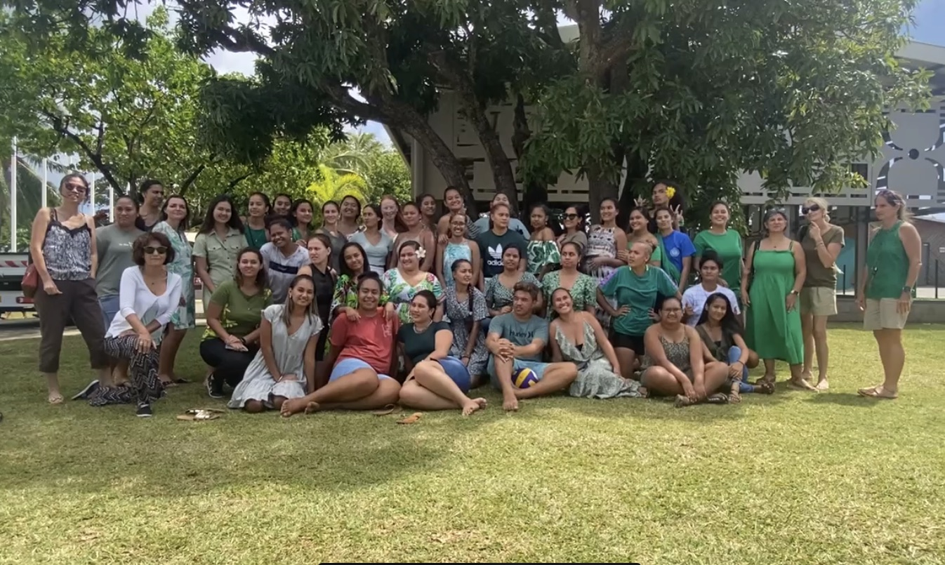
Les actions menées

Slide 10
La poursuite d’étude le BTS SP3S
Vie active :
DSFE, CPS, Mutuelles, Assurances santé, OPH, Services de la santé, Services sociaux des mairies, les structures d'accueil pour enfants, personnes âgées, les services d’aides à la personnes
Poursuites d’étude
Concours
Concours
de la fonction territoriale domaine santé, social
Poursuite d’étude
Licence/Licence professionnelle
Gestion des ressources humaines appliquée au PMI
Intervention sociale spécialité : Coordinateur(trice) de développement de projets d’économie sociale et solidaire
Management des organisations spécialité économie sociale
Education santé et prévention
Notes:
precisez ds l’onglet vie active les lieux de recrutement: DSFE, CPS, mutuelle, Assurance santé, Services de la santé, Les services sociaux des mairies, les structures d'accueil pour enfants, personnes âgées, les services d’aides à la personnes
pour les concours: restez plus général: concours aupres d”écolede formation sociale, para médicale, ...

Slide 11
LES PRINCIPAUX SECTEURS D’EMPLOI
La protection sociale
Caisses de sécurité sociale
Etablissements et services médico-sociaux
Centres accueillant un public
Etablissements et services sociaux et socio-éducatifs
Centre communal d’action sociale
Mutuelles
Service d’action sociale
Groupes d’assurance
Enfants
Service de protection de la jeunesse …
Institutions de prévoyance
Personnes âgées
Personnes en situation de handicap
Maison de l’emploi …

Slide 12
Inscription via Parcoursup
Suivre scrupuleusement les consignes via parcoursup

Slide 13
Rentrer en contacter avec nous
Vous pouvez nous écrire à
btssp3s20222023@gmail.com
Lycée Diadème Te Tara o Maiao
Tél : 40.54.26.00

Slide 14
A bientôt , en espérant vous avoir comme futurs professionnels au sein de notre formation!

Slide 15
LYCEE TE TARA O MAI’AO- DIADEME
Tel 40 54 26 00

